Slide 1
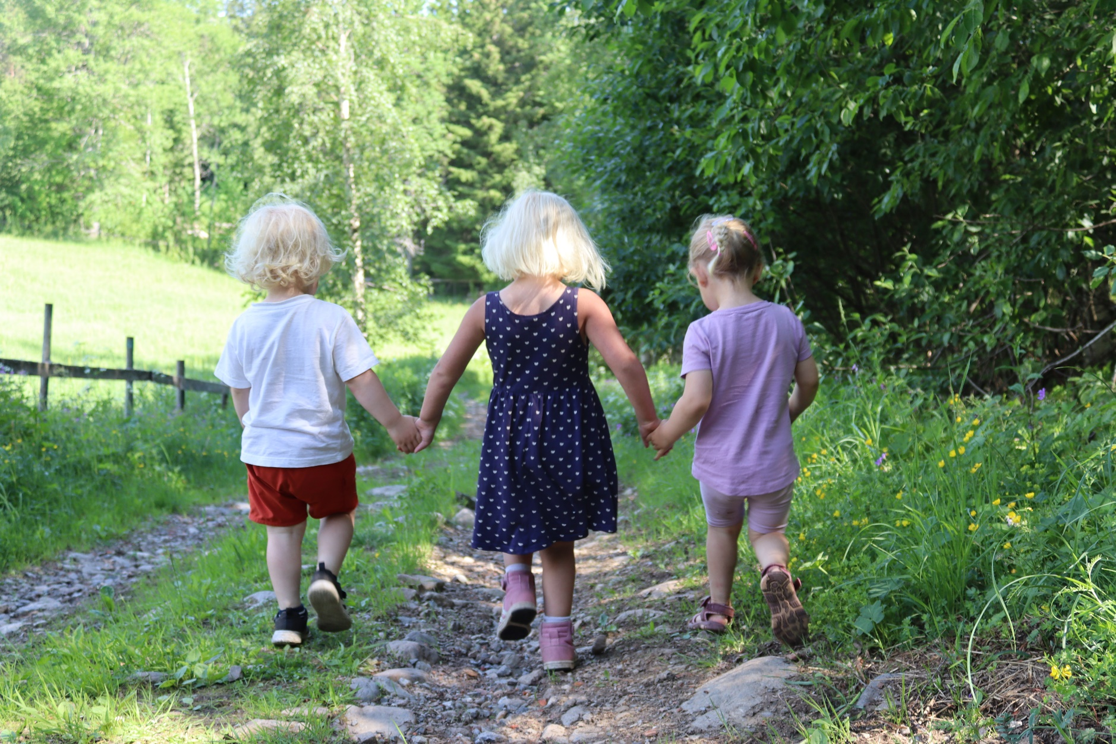

Lunde Gårdsbarnehage
2024/2025
«Den gode barndom»

Slide 2
Vestre Toten Kommune
Barnehagetjenesten
Barnehagene i Vestre Toten kommune. Til barnets beste - alltid!
Velkommen til et nytt barnehageår i Vestre Toten kommune.
Nå ser vi frem til det nye barnehageåret der vi skal jobbe videre med å gi et godt tilbud til alle barn i våre barnehager. I Vestre Toten har vi for tiden 540 barn som har barnehageplass fordelt på totalt 11 barnehager. Vi har etablert en tradisjon for godt samarbeid mellom kommunale og private barnehager, og alle parter ønsker at barnehagene skal samarbeide for å tilby barnehager med høy kvalitet for alle barn i Vestre Toten.
Barnehagene har en felles visjon og verdier som skal gjenspeiles i barnehagens praksis. Barnekonvensjonen står alltid i sentrum for våre barnehager, og vi fokuserer på verdiene trygghet, respekt, inkludering og mestring. Disse verdiene skal prege barnehagens kultur og daglige praksis.
Barnehageloven og rammeplanen gir tydelige retningslinjer for norsk barnehagepolitikk, både når det gjelder kvalitet, innhold og ansattes kompetanse. Barnehagens innhold bygger på et helhetlig læringssyn, der omsorg, lek, læring og danning sees i sammenheng.
Et godt barnehagetilbud skal ta utgangspunkt i hva som er barnets beste. Alle barn skal oppleve trivsel og glede gjennom lek og læring i et trygt og inkluderende miljø. I Vestre Toten har vi hatt spesielt fokus på lekens verdi for barns trivsel det siste året. Vi vil fortsette å jobbe for at alle barn skal ha det godt og trygt i barnehagen og få mulighet til å utfolde seg i lek.
God relasjonskompetanse hos personalet er avgjørende for at barn skal trives og utvikle seg i barnehagen. Vi samarbeider med Høgskolen i Innlandet for å øke personalets kompetanse på blant annet lekens verdi og personalet ansvar i å sørge for et stimulerende lekemiljø.
Barnehagene bidrar til en god barndom her og nå, og i samarbeid med hjemmet ivaretar vi barnas behov for omsorg, lek, læring og dannelse. God kommunikasjon og samarbeid på alle nivåer er avgjørende for at vi fortsatt kan utvikle og forbedre kvaliteten i våre barnehager – til barnas beste, alltid! 🌟
Lykke til med et nytt barnehageår
Med vennlig hilsen
Malin Iversen
Barnehagesjef

Slide 3
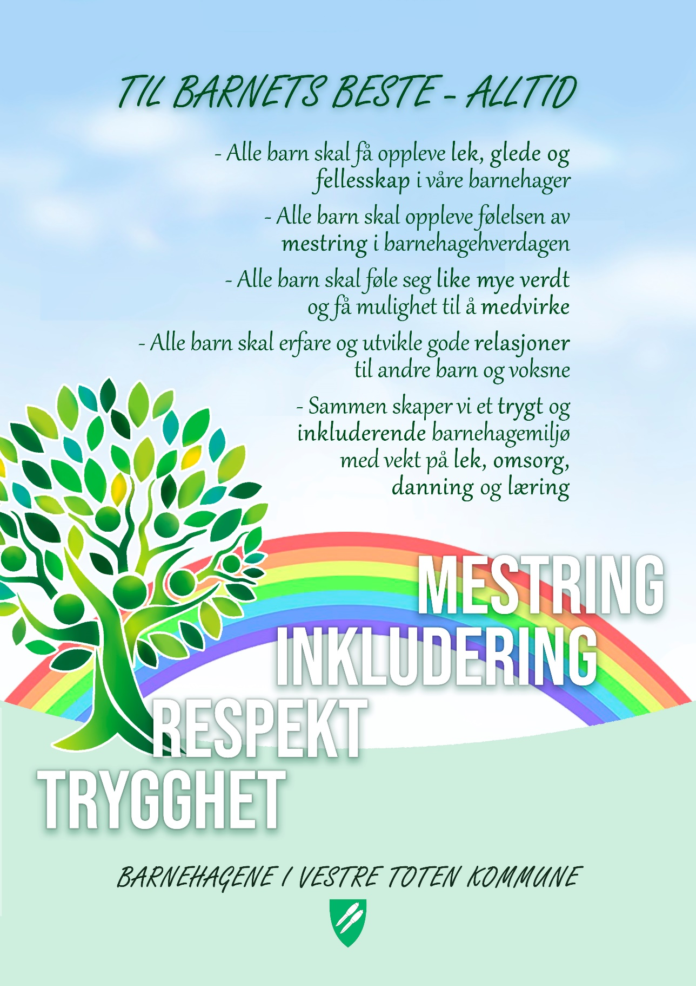

Slide 4
Dagsrytmen i barnehagen
Barnehagens kjernetid er mellom 09.30 og 14.00, dersom barna kommer senere eller blir hentet tidligere enn dette vil vi gjerne ha beskjed om dette. Dersom vi skal ut på noe spesielt så barna må møte tidligere eller vi er tilbake senere vil dere få beskjed om dette når det er aktuelt.
Husk: Viktig at dere gir beskjed dersom barnet ikke kommer i barnehagen, uansett årsak, så slipper vi å vente forgjeves på noen som ikke kommer. Gi beskjed på sms eller tlf. før kl.10.
Alle barna har med en frukt/grønnsak hver dag. Dette deler vi opp og spiser sammen til måltidet kl. 14.00-14.30. Frukten/grønnsaken legges i kurven i garderoben.
Dagsrytmen i barnehagen
Barnehagens kjernetid er mellom 09.30 og 14.00, dersom barna kommer senere eller blir hentet tidligere enn dette vil vi gjerne ha beskjed om dette. Dersom vi skal ut på noe spesielt så barna må møte tidligere eller vi er tilbake senere vil dere få beskjed om dette når det er aktuelt.
Fjøsgruppa går i fjøset kl 09 hver tirsdag, onsdag og fredag så da er det viktig at de som er fjøsmestere den uka er på plass
Husk: Viktig at dere gir beskjed dersom barnet ikke kommer i barnehagen, uansett årsak, så slipper vi å vente forgjeves på noen som ikke kommer.
Alle barna har med en frukt/grønnsak hver dag. Dette deler vi opp og spiser sammen til måltidet kl. 14.00-14.30. Frukten/grønnsaken legges i kurven i garderoben.
PRAKTISK INFORMASJON
Barnehagens adresse | Lunde gårdsbarnehage Rosetveien 72 2833 Raufoss
Telefon Mobil | 61 19 51 49 99 55 69 64
E-mail Hjemmeside | post@lundegardsbarnehage.no www.lundegards.barnehage.no
Foreldrebetaling | 60%plass: 2040 kr 70%plass: 2280 kr 80%plass: 2520 kr 90% plass: 2760 kr 100 % plass: 3000 kr
Søskenmoderasjon | 30 % reduksjon for barn nr 2 50 % reduksjon for barn nr 3
Ekstra betaling | 100 kr for fadderbarnet Sohel fra Bangladesh (betales kontant i bhg 200 kr for varmmat pr mnd (legges til på faktura)
07.00 | Barnehagen åpner
07.00- | Frokost, innelek- og aktivitet
09.30/10.00 | Vi går på tur/er i bhg
11.15 | Samling
11.30 | Lunsj
14.00 | Tilbake etter tur, frukt
16.00 | Barnehagen stenger

Slide 5
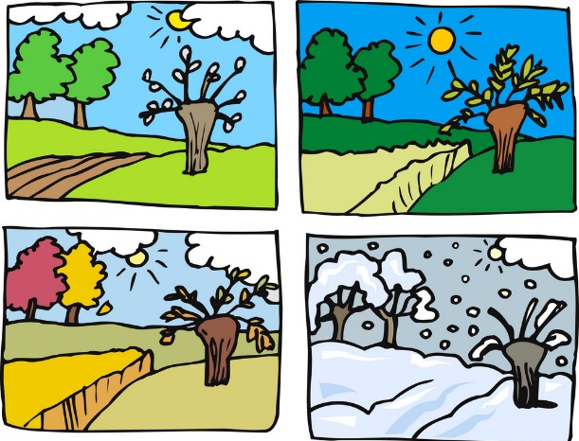
Utstyrsliste
Ting som er kjekt å ha i barnehagen
Hele året:
Skifteklær (Ha alltid minst ett komplett skift i hylla og ett i sekken) Husk å etterfylle!
Sekk som sitter godt på ryggen (Gjerne med to klips foran, da det blir bedre for ryggen/nakken)
Matboks og drikkeflaske (Gjerne som barnet kan åpne selv) Vi skal alltid ha vann i flaska.
Vår, sommer og høst:
Parkdress/skallbukse og -jakke
Regnklær (To-delt eller dress)
Støvler
Regnvotter, tynne votter
Tynn lue/pannebånd på vindfulle dager
Gode tur-sko (Gjerne GoreTex)
Til kaldere dager:
Ullklær (stillongs, trøye, genser og bukse/ulldress, ullsokker) Ha alltid ull nærmest kroppen! Bomull er alt for kaldt når vi er ute mange timer om vinteren).
God vinterdress som holder snø og vann ute og varmen inne.
Gode vintersko (Cherrox er kaldt på de kaldeste dagene, men fint ellers)
Varme votter (Ha alltid flere par, da de ofte må skiftes i løpet av dagen)
God lue (gjerne med hals, eller evt. hals/buff i tillegg)
Her er noen tips til klær/utstyr som er kjekt å ha i barnehagen. Vi er ute i all slags vær, så barna må være godt kledd for å kunne utfolde seg og trives! Et lite tips kan være å kjøpe noe klær og utstyr brukt ☺ Bruk gjerne facebook-gruppa til dette dere foreldre imellom også.
Husk å merke alt med navn og sjekk at strikker under utebukser og dresser er i orden!

Slide 6
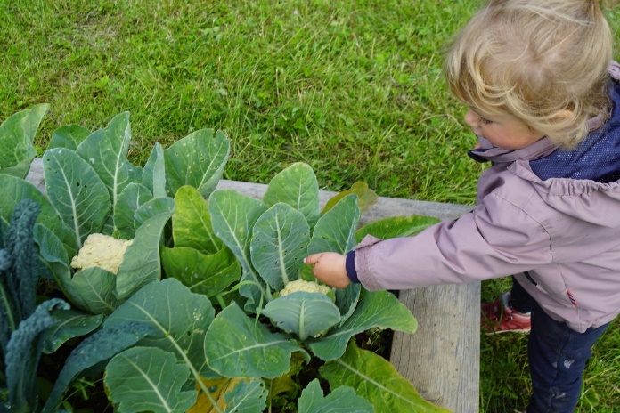
Mat og kosthold
Frukt og grønt: Alle tar med en frukt eller grønnsak hver dag som legges i kurven i garderoben.
Varmlunsj: Lages fra bunn en dag i uka. Denne tilberedes på bål hvis vi har muligheten. Dag og meny står på ukeslutten som kommer på mail hver fredag.
Sunne og varierte matpakker: Ta gjerne med frukt, bær eller grønnsaker i tillegg til f.eks. brød. Vi ønsker ikke sjokoladepålegg med i matboksen.
Bursdagsfeiring: Vi lager smoothie, fruktsalat eller noe annet godt. Foreldre kan ta med frukt/mat, men vi ønsker ikke kaker osv. Det finnes mye annet godt som i tillegg er sunt!
Grønt – Grovt - Gunstig
Vi har vann i drikkeflaska!

Slide 7

Bursdagsfeiring
I barnehagen feires barnet med flagg, krone og bursdagssamling. I samling sitter vi i ring og forteller bursdagsbarnet hva vi synes han/hun er god på/til. Dette er god øvelse for barna og en super boost for selvfølelsen. Vi koser oss også med smoothie eller noe annet godt.
Privat bursdagsfeiring: Det er kun de eldste barna (klubben) som kan arrangere privat bursdagsfeiring hjemme i barnehagetiden. Dette fordi det har blitt mye logistikk og overtid for personalet tidligere. Derfor må vi begrense dette. Men feir gjerne bursdag på fritiden – bursdag er gøy!

Slide 8

Foreldresamarbeid
Ukeslutten kommer på mail hver uke. Hva vi har gjort, skal gjøre og viktige beskjeder kommer her. Følg med på eposten!
Foreldresamtaler: En samtale på høsten og en frivillig på våren. Dersom det er ønskelig eller behov for flere samtaler utover dette, avtales det individuelt.
Foreldremøter: Et på høsten og et på våren. Invitasjon kommer i forkant av møtene.
Hjemmesiden! http://www.lundegaards.barnehage.no/. På hjemmesiden vil det bli lagt ut artikler på opplevelser vi har hatt, bilder av ungene og informasjon om barnehagen. For å se bilder o.l. må du logge inn med eget passord og brukernavn (dette får du av barnehagen)
Vi legger stor vekt på den daglige kontakten med foreldrene ved levering/henting, og vi ønsker en åpen og ærlig dialog hvor begge parter kan ta kontakt ved behov.
Foreldrerepresentantene i barnehagen blir valgt for to år om gangen. Disse to, samt to fra barnehagen utgjør samarbeidsutvalget. Vi har møter to ganger i året og representantene har ansvar for noen oppgaver underveis. For barnehageåret 2024/2025 er det Lene Djupvik( mamma Tuva & Nora) og Ørjan Langnes (pappa Konrad) som er foreldrerepresentanter. Hensikten med foreldrerepresentantene er at de skal være et bindeledd mellom barnehagen og hjemmet, og styrke samarbeidet oss imellom. Hvis det er noe dere som foreldre ønsker å ta opp, som dere ikke ønsker å snakke direkte med oss i barnehagen om, kan dere ta kontakt med foreldrerepresentantene. Kontaktinformasjon henger i garderoben.
Tavla i gangen. Her skriver vi dagens opplevelser, og beskjeder blir også skrevet ned her. Følg med!
Foreldre og barnehagens personale har et felles ansvar for barnets trivsel og utvikling. Derfor er et godt samarbeid viktig!

Slide 9
Tilvenning nye barn
Når man er liten og ny i barnehagen, kan det være lurt å starte med noen kortere dager for den som har anledning til det. Det er mye som skjer, mange inntrykk som skal bearbeides, og barna blir ganske slitne spesielt de første dagene.
I barnehagen får alle barna en tilknytningsperson som de er litt mer sammen med i starten, men siden vi er såpass få voksne i barnehagen, blir alle kjent med hverandre ganske fort. Det viktigste er at barna har trygg relasjon til minst en voksen når mamma og pappa drar.
Vi gjør individuelle vurderinger underveis på hva som fungerer best for deres barn – noen sklir rett inn i hverdagen, mens andre bruker lenger tid på å bli trygg.
Etter at barna har gått i barnehagen en stund, tar vi en samtale om det er ønskelig. Kanskje er det noe dere foreldre lurer på etter oppstarten?
Ved foreldresamtaler er det deres tilknytningsperson dere skal ha samtale med.

Slide 10
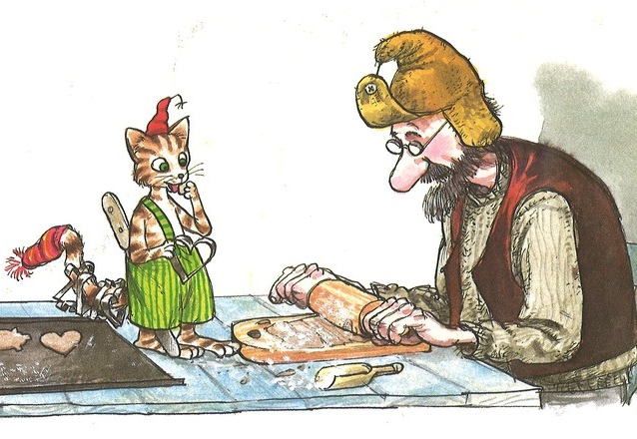
Husmannspedagogikk
På gården er det mange oppgaver som må gjøres. Dyrene må ha mat, fjøsstellet må tas, det må jobbes i hagen i tillegg til mange flere arbeidsoppgaver. Dette kan være oppgaver barna kan synes er kjedelig, men de må gjøres for at dyrene skal ha det bra, og for at gården skal driftes på en god måte. Hjemme er det også mye som må gjøres, som f.eks. vaske, rydde oppvaskmaskina, rake i hagen, klesvask, baking, matlaging ++ Barna er gode bidragsytere og de vil føle på mestring ved at de får lov til å delta på dette. Skap HVERDAGSMAGI sammen med barna ved å gjøre små arbeidsoppgaver sammen!
Hvorfor husmannspedagogikk?
Å føre tradisjoner videre er vår oppgave.
Bidra til at barna blir robuste og psykisk sterke
Utvikle språk og begreper
Barn trenger gode rollemodeller
Være med i prosesser og forstå sammenhenger til sitt eget
“voksenliv senere”. Alle hverdags-aktivitetene vi gjør er jo
“selve livet”.
3 T’er som er viktige å tenke på:
TID – til å prøve og feile, få prøve på sin måte, nysgjerrighet til livet rundt seg
TILSTEDEVÆRELSE – være her og nå, følge det barna er interessert i, skape ro for å få god lek, legge fra seg egne problemer ved porten, det er mange måter å være tilstede på
TILGJENGELIGHET – sette seg ned, legge seg ned på bakken sammen med barna, lytte, gjøre oppgaver i nærheten av barna
«Gjennom husmannspedagogikk lærer barn å mestre livet, og de lærer å vise omsorg og nærhet for seg selv og andre. I tillegg utvikler de kreativiteten sin, opplever mestring og får økt selvtillit. Barna blir trygge, selvstendige og robuste».

Slide 11
Nærhet til dyrene: Om sommeren går smådyra ute i barnehageområdet, og på vinteren er de inne i barnehagefjøset vårt.
Tradisjoner og kulturarv:
Barna erfarer hvordan de før i tida måtte dyrke all maten selv ved hjelp av mye hardt arbeid. Vi følger tradisjoner til både hverdag og fest.
Barna deltar i praktiske gjøremål på gården, og hjelper bonden Ole der det trengs. De opplever mestring og føler seg betydningsfulle.
Fjøsgruppe tre dager i uka. Barna lærer hvordan dyra skal behandles, viser omsorg, mater og steller med dem.
Barna lærer om livets gang, fra start til slutt. Fra parring til fødsel, såing til høsting, egg til kyllinger, planting av trær til hogst osv.
GÅRDSBARNEHAGEN
Barna erfarer betydningen av gårdsdrift og ser sammenhenger. Produksjonsdyr fores og stelles med før de slaktes for mat og inntekt for bonden. Frø såes, vannes og stelles før vi kan foredle råvarene.
Barna får innblikk i bærekraftig utvikling og naturvern. Vi må ta vare på naturen, skogen og åkrene slik at vi kan dra nytte av det flere år fram i tid.
Barns kontakt med dyr:
Glede, mestring, omsorg, empati, selvstendighet, sosialt, læring, ansvar.
Barna lærer hva dyra gir oss av mat, og at det er forskjell på kjæledyr og produksjonsdyr.

Slide 12

Gjennom vår hverdag som gårdsbarnehage vil temaer som psykisk helse og naturbarnehagen også være sentrale:
PSYKISK HELSE
Økt selvtillit, god selvfølelse, ansvarsfølelse, trygghet og mestring gjennom samvær med dyr og arbeidsoppgaver på gården.
«Pelsterapi»: Forskning viser at kontakt med pels og det å omgås dyr gjør at mange mennesker blir mer sosiale, får økt selvfølelse og tro på egen mestring. Det reduserer også angst og depresjon.
Barn viser ofte andre sider av seg selv og får ut det vonde ved å «prate» med dyr. Dyr har ingen krav eller forventninger til deg.
Alle skal få oppleve å være en del av et fellesskap der alle føler seg betydningsfulle. Dette gjelder både i arbeidsoppgaver på gården, ute på tur og ellers i barnehagehverdagen.
Barna får utfordret seg selv på ulike nivåer både på gården og i naturen. Dette gjør at de blir mer selvstendige og robuste.
NATURBARNEHAGEN
Risikofylt lek: Barna utfordrer seg selv,
opplever mestring og styrker selvtilliten.
Kreative og løsningsorienterte barn:
«lekene» i naturen har ingen fasit på
hvordan de skal brukes.
Vi er på tur stort sett hver dag. Vi undrer
oss og lærer noe nytt hver dag! Barna styrker
motorikken ved å bevege seg mye i ulendt
terreng, og de blir bedre på å orientere seg.
De lærer gjennom bruk av kroppen og sansene sine,
noe som i tillegg styrker hjernens utvikling.
Årstider: Vi erfarer hvordan årstidene
påvirker naturen og gårdsdriften.
Naturen er en fin arena for både lek,
opplevelser, læring og mestring.
Barna lærer å beherske ulike redskaper, som øks, sag
og kniv, etter alder og modningsnivå. De tilegner
seg kunnskaper og ferdigheter som å hogge ved,
lage bål og å benytte seg av naturens ressurser.

Slide 13
Lek
Lek er en sentral del av barns liv. Lekens egenverdi er viktig, da barnet selv opplever glede og mening i leken. Samtidig er lekens nytteverdi stor, da den er viktig for barns utvikling, blant annet språklig, kognitivt og sosialt. Lek er også nøkkelen til vennskap og relasjoner. Barna utvikler indre arbeids-
metoder i hjernen via møter med barn og voksne i barndommen (da ofte i lek).
Uttrykket «lett som en lek» er noe som kan diskuteres, da lek er kompliserte greier! Barn bruker både hode, kropp, sanser og følelser når de leker. De er tilstede her og nå, utforsker, prøver og feiler, utfordrer seg, mestrer og gjør nye erfaringer. Alt dette gjøres ofte i samspill med andre barn, altså er sosiale koder også viktig. Barn som har mye erfaring fra lek i samspill med andre blir bedre rustet til å møte andre utfordringer senere i livet. Man kan si at lek danner grunnlaget for kunnskap og ferdigheter.
Lekemiljø:
Vi har valgt å fjerne det aller meste av definerbart lekemateriale, og tilføre mengder av udefinerbart lekemateriale. Dette er lekemateriale som ikke har noe fasit på hvordan det skal brukes og barna får brukt kreativiteten sin. Da utfordres barna til å tenke selv og skape noe sammen med andre.
Vi bruker ulike materialer som kan benyttes på flere måter og dermed ivareta flere leke-behov.
Rommene er fleksible og de endres jevnlig. Barna utvikler større materialkompetanse og de får sette sitt eget preg på rommene.
«Jo mindre en leke gjør, jo mer kan barna gjøre med den!»
Lekemiljøet har stor påvirkning på barnas psykiske helse, og en hjerne i utvikling har behov for å leke.
Voksenrollen i lek:
Vi ønsker at barna skal mestre å leke selvstendig sammen. Da er det viktig at vi er tilstede, veileder og støtter de. Vi må ha blikk for barnas lek og være interessert i det de er opptatt av. Det kan enten være å delta aktivt selv i leken, eller for eksempel legge til rette for lek ved å tilføre ulike materialer eller rekvisitter, eller bygge opp et lekemiljø som fanger barnas interesse. Vi må ta barns lek på alvor, da de ofte «leker ut» erfaringer, tanker og opplevelser, både på godt og vondt. For barn er leken selve livet!

Slide 14
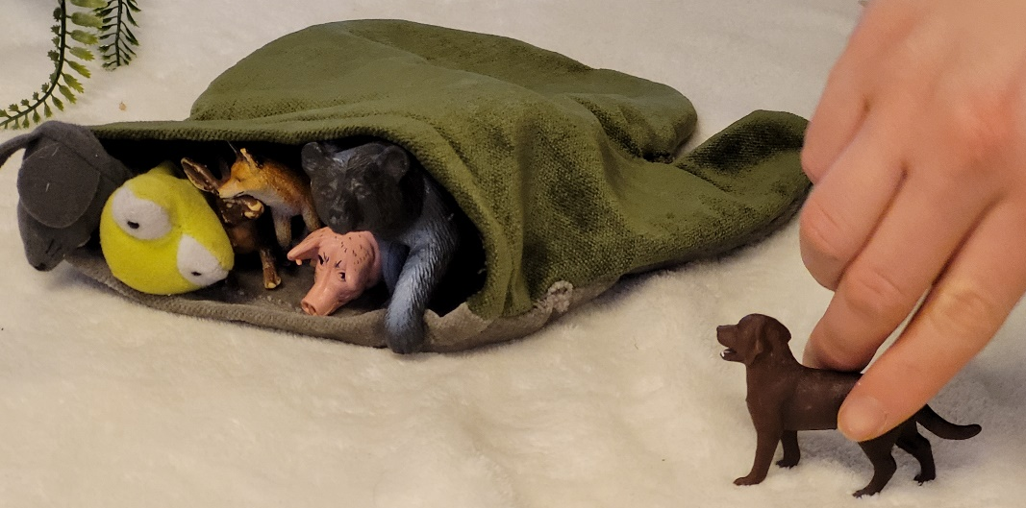
Språk
Kommunikasjon og språk påvirker og påvirkes av alle sider ved barnets utvikling. Barnehagen skal bidra til at barna uttrykker sine følelser, tanker, meninger og erfaringer på ulike måter. Barnehagen skal også bidra til at barna bruker språk til å skape relasjoner, delta i lek, og som redskap til å løse konflikter. (Kunnskapsdepartementet, 2017)
I Lunde Gårdsbarnehage er vi smågrupper på tur stort sett hver dag. De ansatte blir derfor tettere på barna, og vi veileder barna i å løse konflikter og å uttrykke følelser verbalt. Barna får mange førstehåndserfaringer og kobler begreper til naturen (fuglearter, insekter, planter, årstider osv.)
Vi er opptatt av å være språklige forbilder, og bruker språket aktivt sammen med barna. Vi leker med rim og rytme, synger og leser bøker. Det å la barna være med å fortelle historien i boka, snakke om hva vi ser på bildene og fortelle om det som skjer rundt oss er positivt for språkutviklingen. Det å la barna "bade i språk" er viktig for barns språkutvikling både i barnehagen og hjemme. Les bøker, snakk om hva dere gjør, lytt og fortell og lek med språket!
Felles opplevelser gir også et godt utgangspunkt for barna til å fortelle og samtale med hverandre, i tillegg til at det er en god felles inngangsbillett til lek. I lek brukes språket aktivt hele tiden, både verbalt og nonverbalt!
I Klubben utforsker vi og leker med skriftspråket. Målet er ikke å lære seg å skrive og lese i barnehagen, men at barna skal leke med og utforske bokstaver og ord på en måte som motiverer til videre læring.

Slide 15

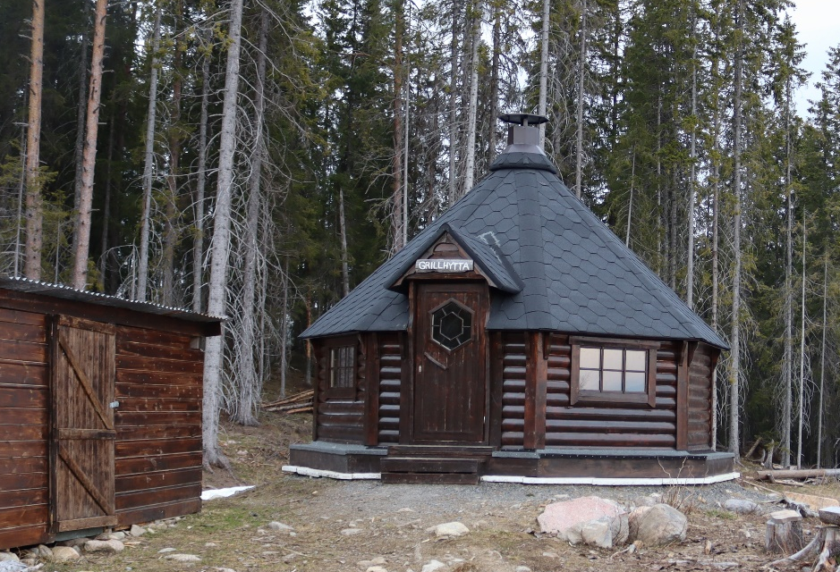
Klubben og overgang barnehage-skole
«Klubben» er for de eldste barna i barnehagen.
Dette er et tilbud de får en dag i uka, hvor de blir møtt med skoleforberedende aktiviteter og fokus på mestring og selvstendighet. Klubben vil i år ha base på Grillhytta denne dagen. Mer info om dette kommer til de det gjelder.
Erfaringsmessig er dette noe som faller godt i smak hos barna. Det er gøy å ha sitt eget opplegg kun for dem og det skaper en god gruppefølelse. Vi bruker også en oppgavebok som er laget for 5-åringer. Denne får barna bruke i sitt eget tempo, da det ikke er om å gjøre å mestre alle oppgavene.
Overgang barnehage – skole:
Rammeplanen for barnehagen sier: «Barnehagen skal i samarbeid med foreldre og skolen legge til
rette for at barna kan få en trygg og god overgang fra barnehage til skole og eventuelt
skolefritidsordningen». Denne overgangen har vi fokus på i klubben (bl.a. med samtaler/samling,
skoleforberedende aktiviteter, gruppeaktiviteter, lytte til hverandre, klare selv, turer mm),
og vi besøker barnas skoler/SFO på vårparten. Vi tar for oss ulike temaer gjennom året. Et av disse er
«trafikk», der vi tar for oss sikkerhet, skilter og regler i trafikken. Vi jobber med praktiske aktiviteter i naturen, som blant annet lek med tall/telling og bokstaver. Barnehagen deler også informasjon
med skolen, slik at overgangen skal bli best mulig for hvert enkelt barn ved skolestart.
Foreldrene må gi sitt samtykke til dette samarbeidet.

Slide 16
Danning gjennom omsorg, lek og læring
Rammeplan sier | 2 åringene | 3-4 åringene | Skolestarterne
Danning; Barnehagen skal bidra til at barna kan forstå felles verdier og normer som er viktige for fellesskapet. Barnehagen skal fremme samhold og solidaritet samtidig som individuelle uttrykk og handlinger skal verdsettes og følges opp. | Barna møter voksne som viser med ord og handling hvordan man skal være mot hverandre, og hvilke rammer og normer vi har i barnehagen. | Vi snakker med barna om hvordan vi skal være mot hverandre, hva som er greit og hva som ikke er det. Vi veileder barna i ulike situasjoner som oppstår, og påvirker deres holdninger og verdier. | Vi snakker med barna, speiler deres handlinger, og bruker egne følelser for å vise hvordan det er greit å være mot hverandre. Refleksjon rundt rammer og normer vi har i barnehagen.
Lek; Barnehagen skal bidra til at alle barn kan oppleve glede, humor, spenning og engasjement gjennom lek – alene og sammen med andre | Vi er på gulvet/bakken sammen med barna og deltar aktivt i det barna er interessert i Felles, gode opplevelser | Vi deltar i leken med barna, støtter opp og gir de gode strategier for å komme inn i - og bli værende i leken over tid Felles, gode opplevelser | Vi deltar i leken med barna, tar barnas initiativ og gir næring til leken med nye innspill dersom det trengs Felles, gode opplevelser
Omsorg; I barnehagen skal alle barna oppleve å bli sett, forstått, og respektert og få den hjelp og støtte de har behov for | Barna skal føle trygghet ved å starte i barnehagen, få god relasjon med de voksne og ha et fang å krype opp i når det trengs | Barna skal bli møtt av voksne som ser og hører dem, forklarer og hjelper i ulike situasjoner. Lære å gi omsorg til hverandre og til dyra | Barna skal få kjenne at de er med å påvirker sin egen hverdag, at forslag og ønsker skal bli hørt, og at de voksne gir respons på en god måte
Læring; Barna skal få undersøke, oppdage og forstå sammenhenger, utvide perspektiver og få ny innsikt | Barna skal få møte ulike materialer og leker i hverdagen som bidrar til nysgjerrighet og utforsking. Barna lærer gjennom aktiv bruk av sansene ute i naturen. | Vi utforsker og undrer oss sammen med barna, ser hva de er opptatt av og bygger videre på det. Livet på gården og ute i naturen gir rom for refleksjon rundt sammenhenger vi har rundt oss. | Vi snakker, undrer oss og filosoferer sammen med barna Undersøker, prøver ut og finner svar når det er nødvendig

Slide 17
«Grunnmuren vår»
Rammeplan sier | Vi gjør dette bl.a. ved å
Barns medbestemmelse; Barnehagen skal være bevisst på barnas ulike uttrykksformer og tilrettelegge for medvirkning på måter som er tilpasset barnas alder, erfaringer, individuelle forutsetninger og behov. Også de yngste barna og barn som kommuniserer på andre måter enn gjennom tale, har rett til å gi uttrykk for sine synspunkter på egne vilkår. | Være lydhøre overfor barna, så de kan være med og forme sin egen hverdag. Også de yngste. Sette rammer og betingelser som ivaretar barnas trygghetsfølelse. Ta barnas ønske på alvor, selv om det ikke alltid er gjennomførbart der og da.
Dokumentasjon og vurdering; Barnehagen skal jevnlig vurdere det pedagogiske arbeidet. Hovedformålet med vurderingsarbeidet er å sikre at alle barna får et tilbud i tråd med barnehageloven og rammeplanen. | Bruke årsplanen som verktøy. Det pedagogiske opplegget evalueres av alle i personalet, på personalmøter hver måned. Pedagogisk dokumentasjon av temaer deles ut til foresatte etter hver tema-periode 2 SU møter pr år med foreldrekontakter. Vurdering av hele året gjøres på pers. møte i juni Lager bildedokumentasjoner. Vi legger ut bilder i Kid Plan-appen hver dag, som barna kan snakke om hjemme. Ukeslutt hjem hver fredag
Rammeplan sier | Vi gjør dette bl.a. ved å
Sosial kompetanse; I barnehagen skal alle barn kunne erfare å være betydningsfulle for fellesskapet og å være i positivt samspill med barn og voksne. Barnas selvfølelse skal støttes, samtidig som de skal få hjelp til å mestre balansen mellom å ivareta egne behov og det å ta hensyn til andres behov. | Snakke/reflektere med barna om hvordan vi er mot hverandre og hva vi kan si/gjøre når noe blir vanskelig Vi er gode rollemodeller i form av hvordan vi snakker med- og om hverandre
Språk; Barnehagen skal være bevisst på at kommunikasjon og språk påvirker og påvirkes av alle sider ved barnets utvikling. Gjennom dialog og samspill skal barna støttes i å kommunisere, medvirke, lytte, forstå og skape mening. Alle barn skal få god språkstimulering gjennom barnehagehverdagen, og alle barn skal få delta i aktiviteter som fremmer kommunikasjon og helhetlig språkutvikling. | Være aktive, gode og bevisste språkmodeller for barna. Bruke sanger, rim, regler og bøker aktivt. Merker lekekasser, matboksene til dyra o.l. med bilde og tekst. Følge med på barnas språkutvikling og støtte barn med ulike språkproblemer der de trenger det.

Slide 18
Regional kompetanseheving
(«ReKomp») Vestre Toten
I 2017 kom en revidert strategi for kompetanse og rekruttering fra kunnskapsdepartementet. Den het «Kompetanse for fremtidas barnehage» og er gjeldende i perioden fra 2018-2022. Målet er økt kompetanse i barnehagene og flere utdannede barnehagelærere. Med ny rammeplan som trådde i kraft høsten 2017 er fokuset økt kvalitet i barnehagen.
Vår region i innlandet – SØVN OG GJØVIK- består av alle barnehagene i Søndre og Nordre Land, Østre og Vestre Toten samt Gjøvik. Sammen med høyskolen i Innlandet (fagansvarlig) er det satt opp mål for kompetanseheving i de ulike barnehagene. Tema i region Innlandet er Barnehagen som lærende organisasjon til barns beste. Målet er å sikre alle barn et barnehagetilbud av høy kvalitet. Strategien skal stimulere til barnehagebasert kompetanseutvikling, styrke barnehagen som lærende organisasjon og barnehagens pedagogiske praksis. Det har blitt laget en kompetanseplan for perioden 2018-2023 som omfatter alle ansatte i barnehagen.
Vi har siden 2020 jobbet med ulike temaer, blant annet: Observasjon, kommunikasjon/veiledning, det psykososiale barnehagemiljøet, voksenrollen, barnets stemme, foreldresamarbeid, ansattes deltakelse i lek…
ReKomp-arbeidet fortsetter høsten 2024 med fokus på lek og voksenrollen i lek. Alle ansatte i Lunde deltar i dette arbeidet.

Slide 19
Lunde gårdsbhg.
BUA - Raufoss Vgs.
Praksisplasser
Nettverk med Østby og Nordby Gårdsbarnehage
NNG –Nettverk for natur- og gårdsbarnehager
Samarbeid med andre instanser
Helsestasjon
Ambulanse-linja Raufoss Vgs.
Barnevern
PPT/TIT

Slide 20

Lunde Gårdsbarnehage er medlem av Nettverk for natur- og gårdsbarnehager (NNG). Dette er et viktig samarbeid for oss for å fremme og holde liv i disse nisjebarnehagene. Nettverket er også en stor arena for inspirasjon, kunnskap og veksling av erfaringer.
Fra NNG sin hjemmeside (naturoggardsbarnehager.no):
Medlemsbarnehagene i Nettverk for natur- og gårdsbarnehager i Norge (NNG) har en pedagogikk som baserer seg nettopp på natur, dyr og bærekraftig økologi. Pedagogikken tar utgangspunkt i sammenhengen mellom naturelementene, samspillet mennesker og dyr imellom og forståelsen av mekanismene som styrer dette. Norske tradisjoner, verdier og kulturarv ligger i bunnen i det vi tilbyr barn og foreldre. Vår pedagogikk gjennomføres i sunne omgivelser som skaper robuste barn.
Samfunnet har behov for barnehager som viderefører de verdiene og kvalitetene som ligger i våre medlemsbarnehagers pedagogiske tilbud.
NNG skal arbeide for å synliggjøre og fremme behovet for denne pedagogikken i forhold til politikere og samfunn. NNG skal også bidra til å forsterke og utvikle medlemsbarnehagenes gode pedagogikk gjennom nettverksbygging, konferanser og kurs for medlemmene.

